Slide 1
নির্দেশনা স্লাইড
এই পাঠটি শ্রেণি কক্ষে উপস্থাপনের সময় প্রয়োজনীয় নির্দেশনা প্রতিটি স্লাইডের নিচে Slide Note সংযোজন করা হয়েছে । আশা করি সম্মানিত শিক্ষকগণ পাঠটি উপস্থাপনের পূর্বে উল্লেখিত Note দেখে নিবেন। এছাড়াও শিক্ষক প্রয়োজনবোধে তাঁর নিজস্ব কৌশল প্রয়োগ করতে পারবেন।

Slide 2
মেহেরপুর সরকারি টেকনিক্যাল স্কুল ও কলেজ,
মেহেরপুর
সকলকে
স্বাগত

Slide 3
পরিচিতি
শিক্ষক পরিচিতি
পাঠ পরিচিতি
শ্রেণীঃ দ্বাদশ
বিষয়ঃ এগ্রো মেশিনারী
অধ্যায়ঃ ২.2
প্রকৌঃ মোঃ শফি উদ্দীন
ইন্সট্রাক্টর (ফার্ম মেশিনারী)
shofiuddintsc@gmail.com
01730-878558 01619346487
Shofi Uddin agro Machinery
Shofi Uddin Shofi Uddin
M / IEB 19010
পাঠের বিষয়বস্তুঃ
হাইড্রো-ইলেকট্রিক পাওয়ার প্ল্যান্ট

Slide 4
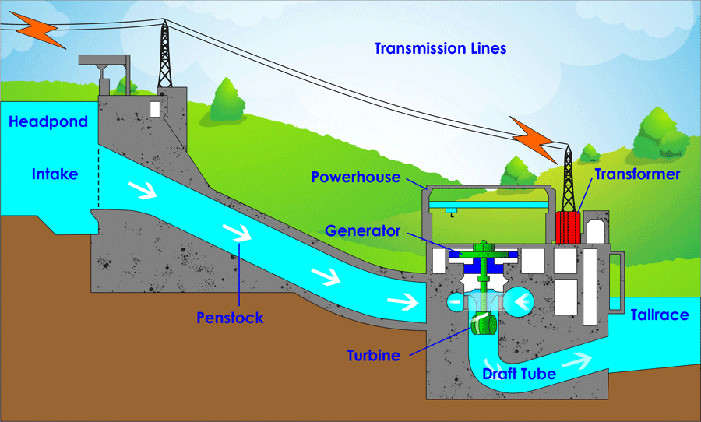
কী দেখছো !

Slide 5
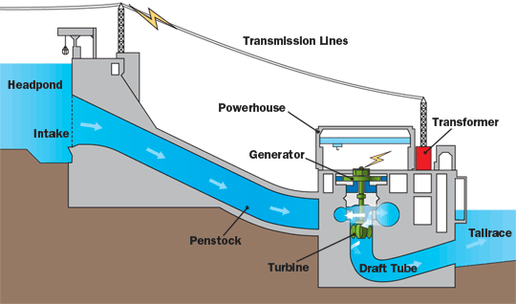
আমাদের আজকের পাঠ
হাইড্রো-ইলেকট্রিক পাওয়ার প্ল্যান্ট

Slide 6
শিখনফল
এই পাঠ শেষে শিক্ষার্থীরা…
হাইড্রো-ইলেকট্রিক পাওয়ার প্ল্যান্ট কী তা বলতে পারবে।
হাইড্রো-ইলেকট্রিক পাওয়ার প্ল্যান্টের সাইট সিলেকশন করতে পারবে
হাইড্রো-ইলেকট্রিক পাওয়ার প্ল্যান্টের সুবিধা ও অসুবিধা উল্লেখ করতে পারবে।
হাইড্রো-ইলেকট্রিক পাওয়ার প্ল্যান্টের কার্যপ্রণালী বর্ণনা করতে পারবে।

Slide 7
বিষয়বস্তু
হাইড্রো-ইলেকট্রিক পাওয়ার প্ল্যান্ট কী
হাইড্রো-ইলেকট্রিক পাওয়ার প্ল্যান্টের সাইট সিলেকশন
হাইড্রো-ইলেকট্রিক পাওয়ার প্ল্যান্টের সুবিধা অসুবিধা
হাইড্রো-ইলেকট্রিক পাওয়ার প্ল্যান্টের কার্যপ্রণালী

Slide 8
হাইড্রো-ইলেকট্রিক পাওয়ার প্ল্যান্ট
যে পাওয়ার প্ল্যান্ট পানিতে মজুদ স্থিতি শক্তিকে গতিশক্তিতে রূপান্তরিত করে তার মাধ্যমে টারবাইন ঘুরিয়ে যান্ত্রিক শক্তি উৎপন্ন করে এবং টারবাইনে সংযুক্ত বৈদ্যুতিক জেনারেটর যান্ত্রিক শক্তিকে বিদ্যুৎ শক্তিতে রূপান্তর করে তাকে হাইড্রো-ইলেকট্রিক পাওয়ার প্ল্যান্ট বলে

Slide 9
স্থান নির্বাচন:Site Selection
ভৌগলিক অবস্থান
স্থান নির্বাচন
অবস্থানগত উচ্চতা
ভূতাত্ত্বিক বৈশিষ্ট

Slide 10
হাইড্রো-ইলেকট্রিক পাওয়ার প্ল্যান্টের সুবিধা
1
বিদ্যুৎ উৎপাদন খরচ কম পড়ে বিধায় প্রতি ইউনিট বিদ্যুৎ খরচ কম পড়ে
2
পানি সরবরাহ নিশ্চিত হলে সারা বছর সমহারে বিদ্যুৎ পাওয়া যায়
3
মেরামত ও রক্ষণাবেক্ষণ খরচ কম এবং জ্বালানি খরচ শূন্য
4
রিমোট কনট্রলিং হওয়ায় জনবলের প্রয়োজনীয়তা অত্যন্ত কম
5
মাছ চাষ, সেচ ও নৌ চলাচলে সুবিধা হয় এছাড়া পরিবেশ দূষণ হয় না

Slide 11
1
এই বিদ্যুৎ কেন্দ্রের প্রাথমিক খরচ অত্যন্ত বেশী
হাইড্রো-ইলেকট্রিক পাওয়ার প্ল্যান্টের অসুবিধা
2
খরা মৌসুমে পানি সরবরাহ কম হওয়ায় বিদ্যুৎ সরবরাহ কমে যায়
3
রিমোট কনট্রোলিং হওয়ায় বিদ্যুৎ উৎপাদন খরচ বেড়ে যায়
4
প্রত্যন্ত এলাকা থেকে জনবসতিতে বিদ্যুৎ সরবরাহের প্রাথমিক খরচ বেশী
5
এই বিদ্যুৎ কেন্দ্র থেকে সারা বছর সম হারে বিদ্যুৎ পাওয়া যায় না

Slide 12
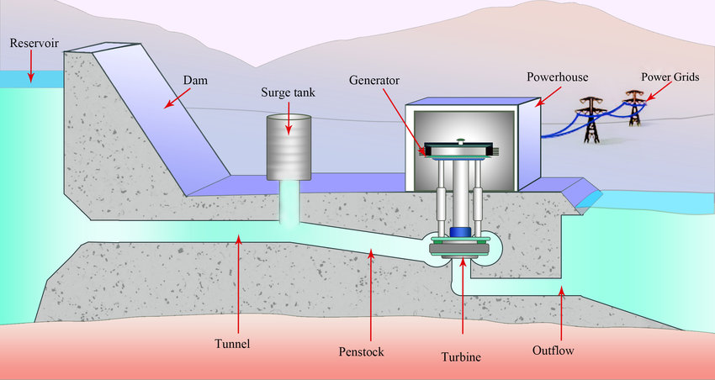
হাইড্রো-ইলকট্রিক পাওয়ার প্ল্যান্টের লেআউট

Slide 13
হাইড্রো-ইলকট্রিক পাওয়ার প্ল্যান্টের কাঠামো সমূহ
Dam_বাঁধঃ
কাপ্তাই পানি
বিদ্যুৎ কেন্দ্রের
বাঁধ
পেনস্টকঃ এই
পাইপে পানি
টারবাইনে যায়
স্পিলওয়েঃ
এই পথে অতিরিক্ত
পানি ছেড়ে দেওয়া হয়
স্লুইচ গেটঃ
পানির উচ্চতা
বজায় রাখতে এই
গেট ব্যবহৃত হয়

Slide 14
এবার আমরা একটি ভিডিও দেখব............

Slide 15
দলীয় কাজ
ওয়াটার টারবাইন এর সুবিধা-অসুবিধা ব্যাখ্যা কর ।

Slide 16
মূল্যায়ন
হাইড্রো-ইলেকট্রিক পাওয়ার প্ল্যান্ট কী?
হাইড্রো-ইলেকট্রিক পাওয়ার প্ল্যান্টের সাইট সিলেকশন কী দেখে করবে?
হাইড্রো-ইলেকট্রিক পাওয়ার প্ল্যান্টের সুবিধা ও অসুবিধা উল্লেখ কর
হাইড্রো-ইলেকট্রিক পাওয়ার প্ল্যান্টের কার্যপ্রণালী বর্ণনা কর

Slide 17
বাড়ির কাজ
হাইড্রো-ইলেকট্রিক পাওয়ার প্ল্যান্ট স্থাপনের কাঠামো গুলোর বর্ণনা লিখে আনবে

Slide 18
ধন্যবাদ

